Slide 1

Esposizione PCTO
Classe 5BI
22/06/2020
Emanuele Coradin

Slide 2
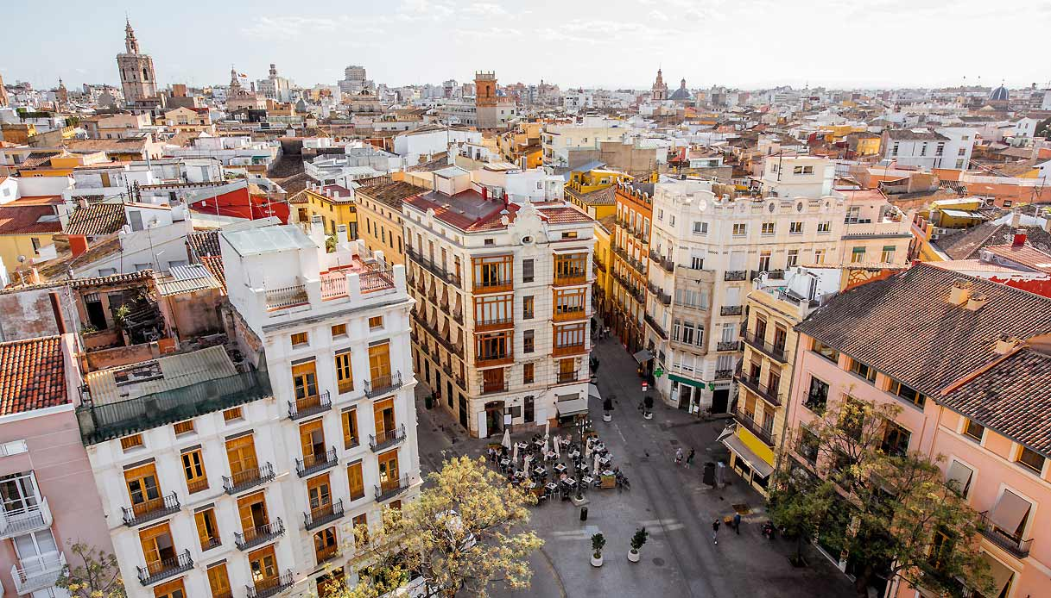


Slide 3
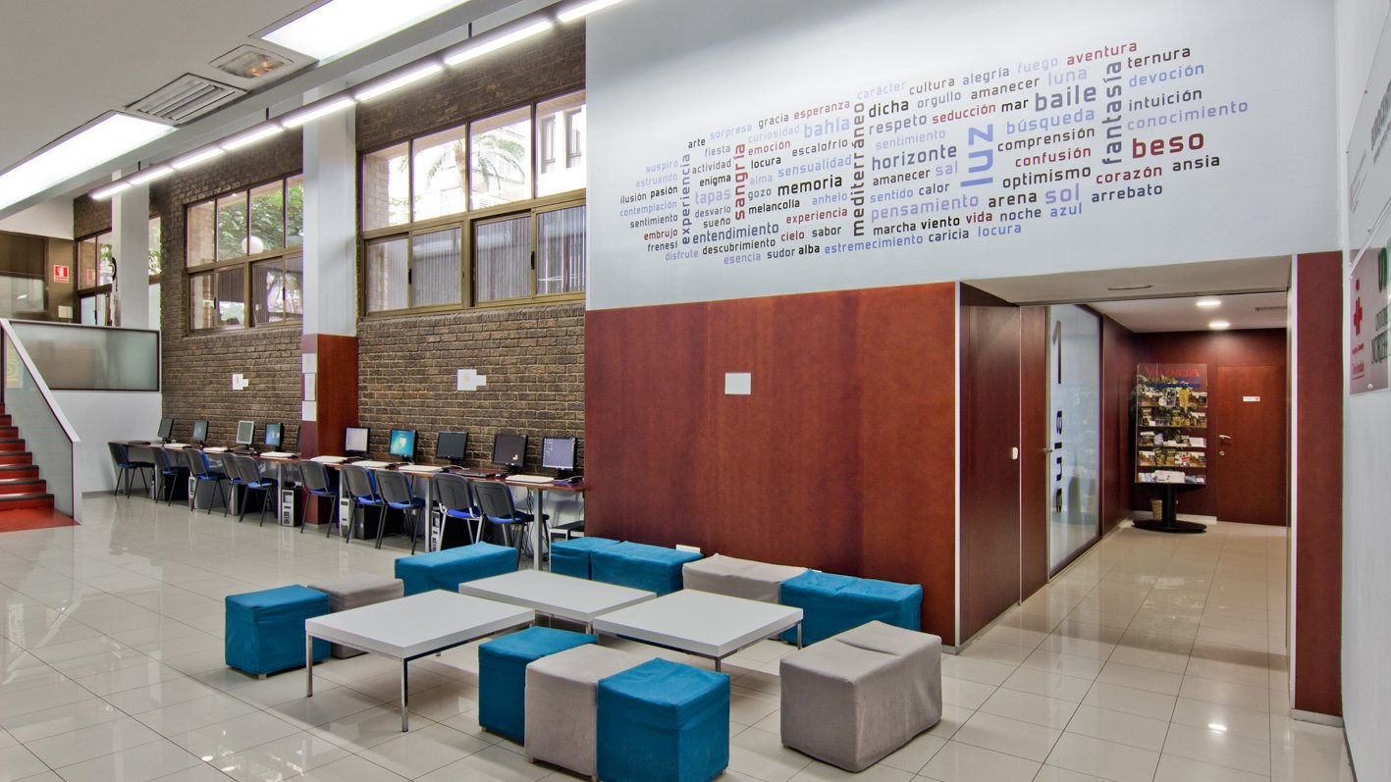


Slide 4
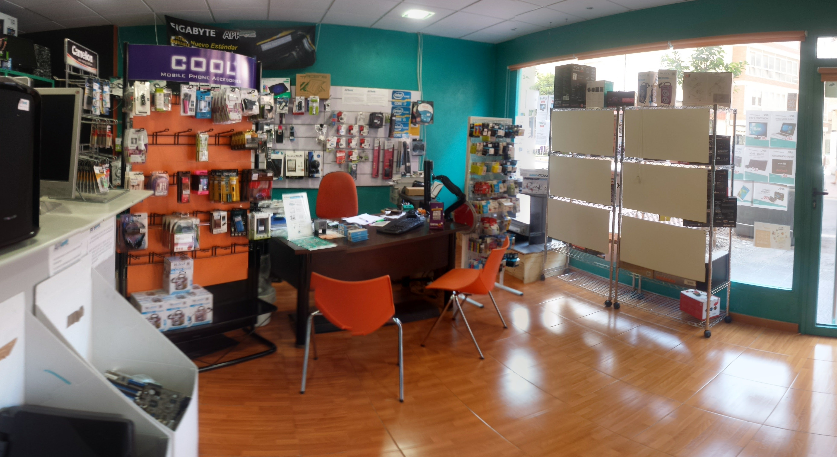


Slide 5
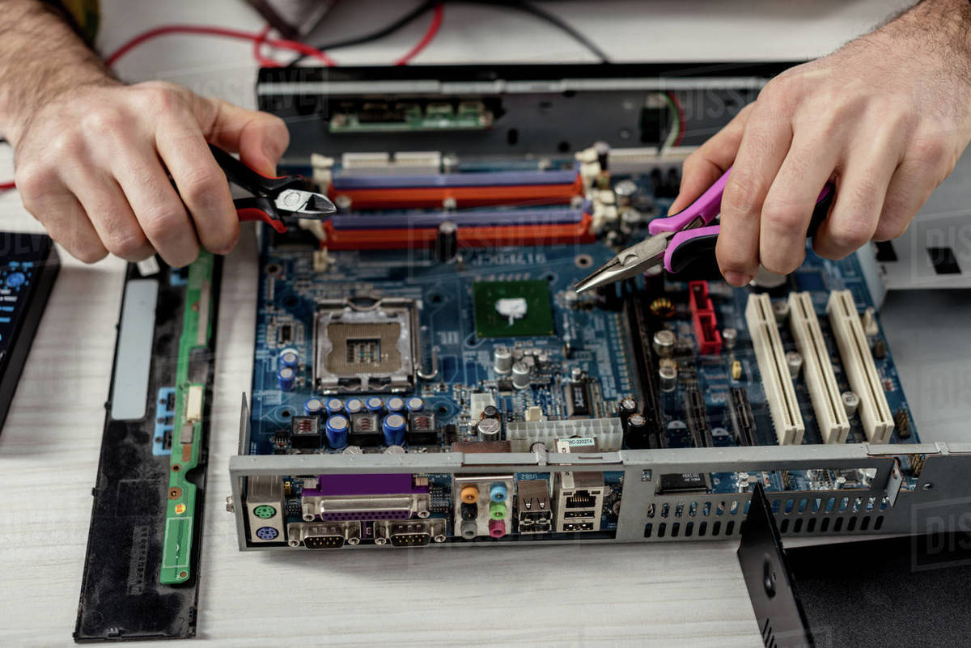

Slide 6


Slide 7
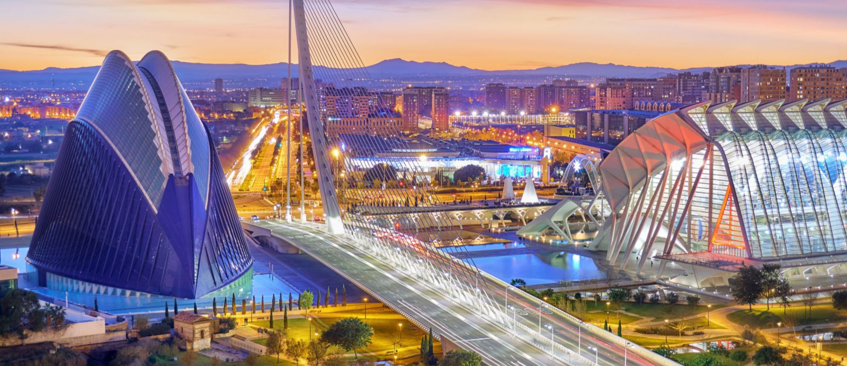
GRAZIE!

